Slide 1


Світ чекає крилатих,
наполегливих,
щирих,
завзятих
Урок української мови в 2- А

Slide 2
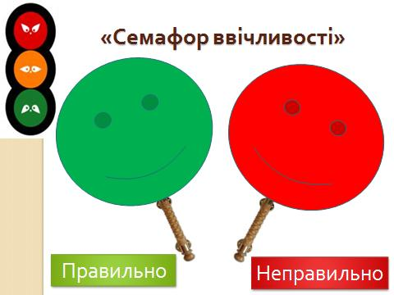











План уроку
Рефлексія уроку

Slide 3

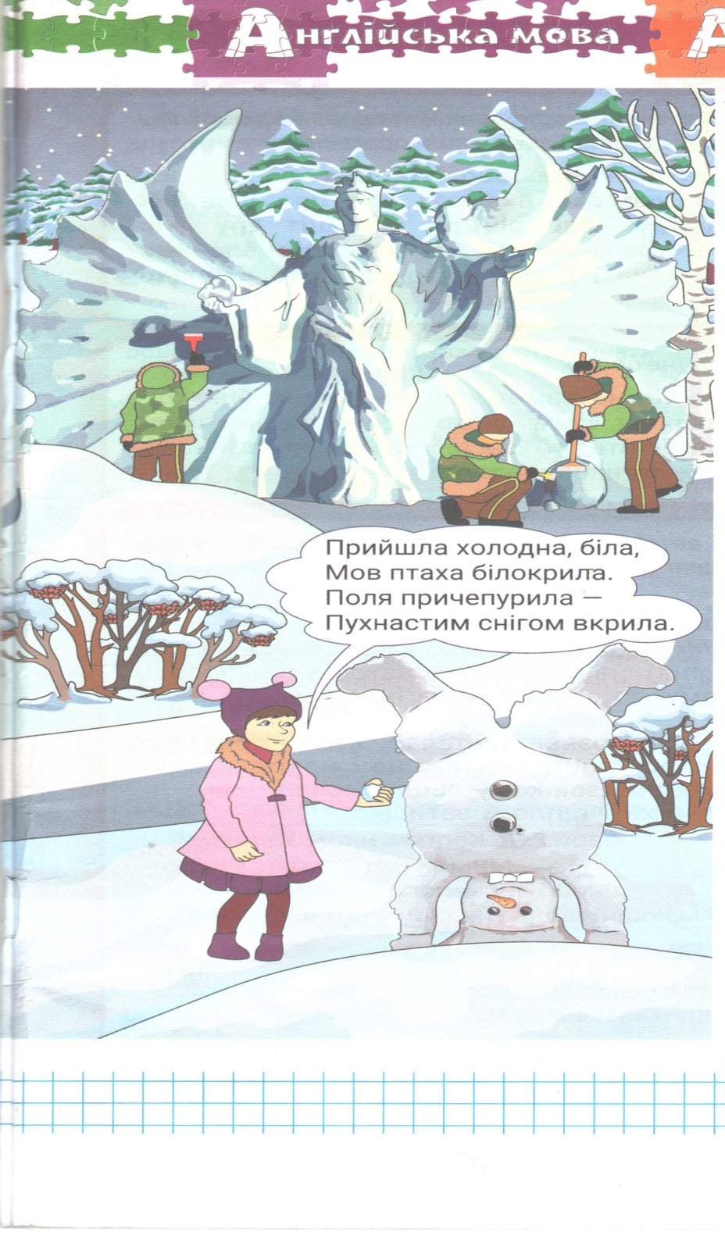

Slide 4
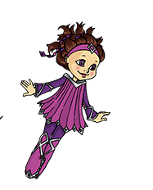

Буква ї завжди позначає два звуки [йі]
Букви я, ю, є на початку складу позначають два звуки
Буква і вказує на м’якість попереднього приголосного
Букви я, ю, є після приголосного
позначають один звук
В українській мові 20 голосних
звуків

Slide 5
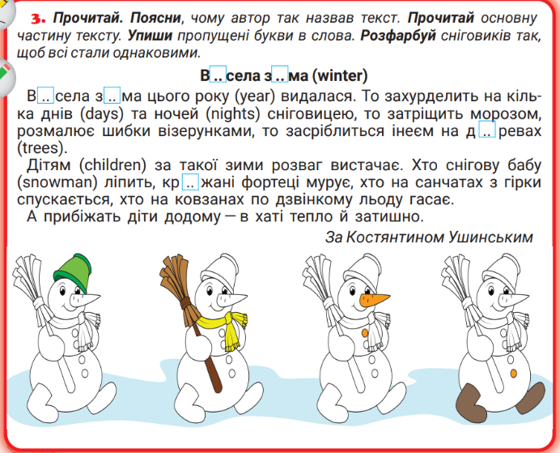
ʏ
ʏ
ʏ

Slide 6
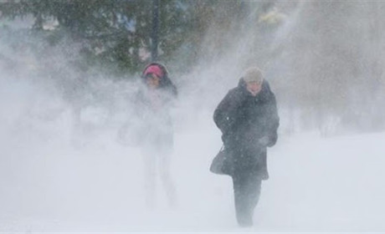
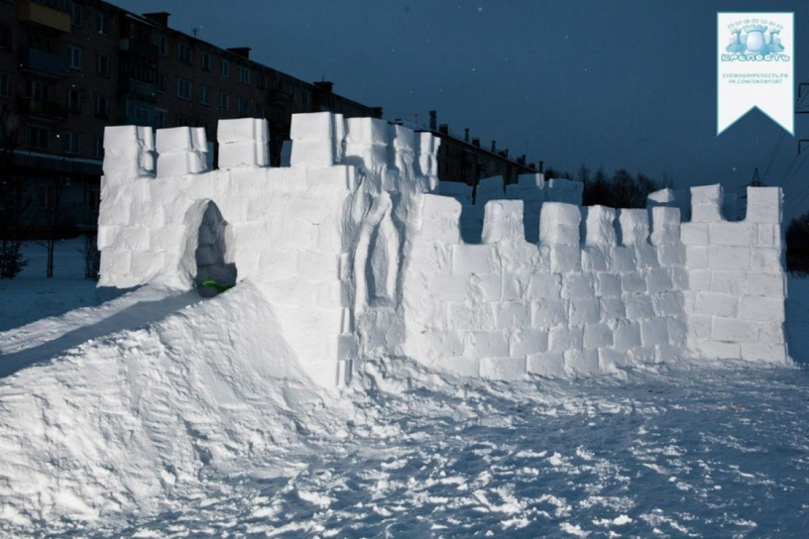

Вправа “Адреса слова”
Захурделить
Фортеця
Затишно

Slide 7
Фізкультхвилинка
/ \ / / \ \ \ / /
Зи из зи зи ма из ам из из ма ам ма зи зи ам

Slide 9
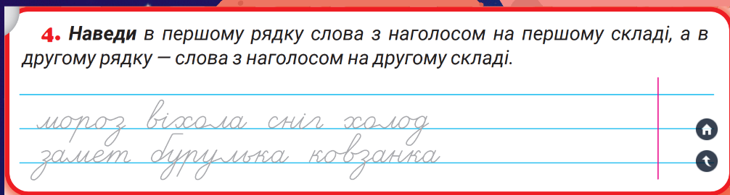

Slide 10
Зима
͜’ ͜ ͜ ͜ ͜’ ͜
Віхола
мороз
холод
замет
сніг
бурулька
ковзанка

Slide 11



Slide 12

Друзі, сумнів є у мене,
Е чи И живе в з мі
и е
Чи в ?ссела, чи в села,
е и
На д ревах чи д ревах
и е
Кр жані чи кр жані

Slide 13
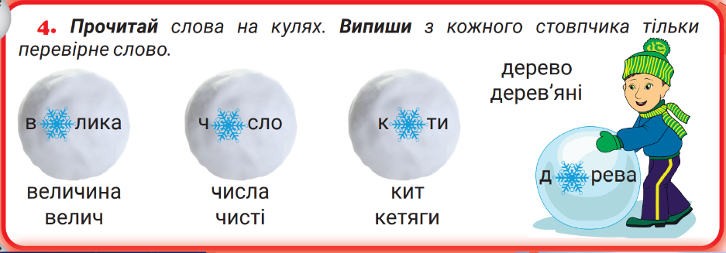
Щоб дізнатися, яку букву писати на місці ненаголошеного звука, добираю перевірне слово, у якому він буде наголошений
величина числовий
велич числа
‘
‘
‘
е
и
Дерев’яні
‘
дерево
‘
‘
‘
е
‘
‘

Slide 14
е
и
е
и
е
и

Slide 15



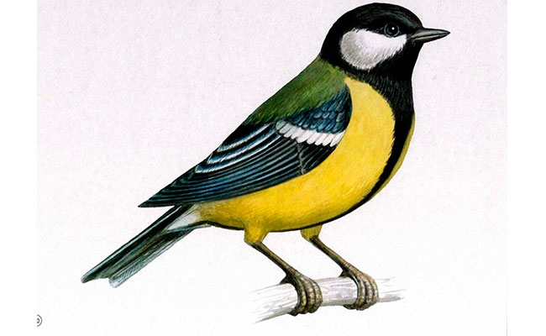
“Шифрувальник”
Сніг

Slide 16
winter
year
days
nights
trees
children
snowman

Slide 18

Рефлексія уроку
Я готовий навчати інших
Я ще маю трохи підготуватись, що навчати інших

Slide 19
Дякуємо за роботу!

